Slide 2
KISIM I Matematik Öğretme: Temeller ve Perspektifler
BÖLÜM 2 Matematik Yapmanın ve Bilmenin Ne Anlama Geldiğinin İncelenmesi

Slide 3
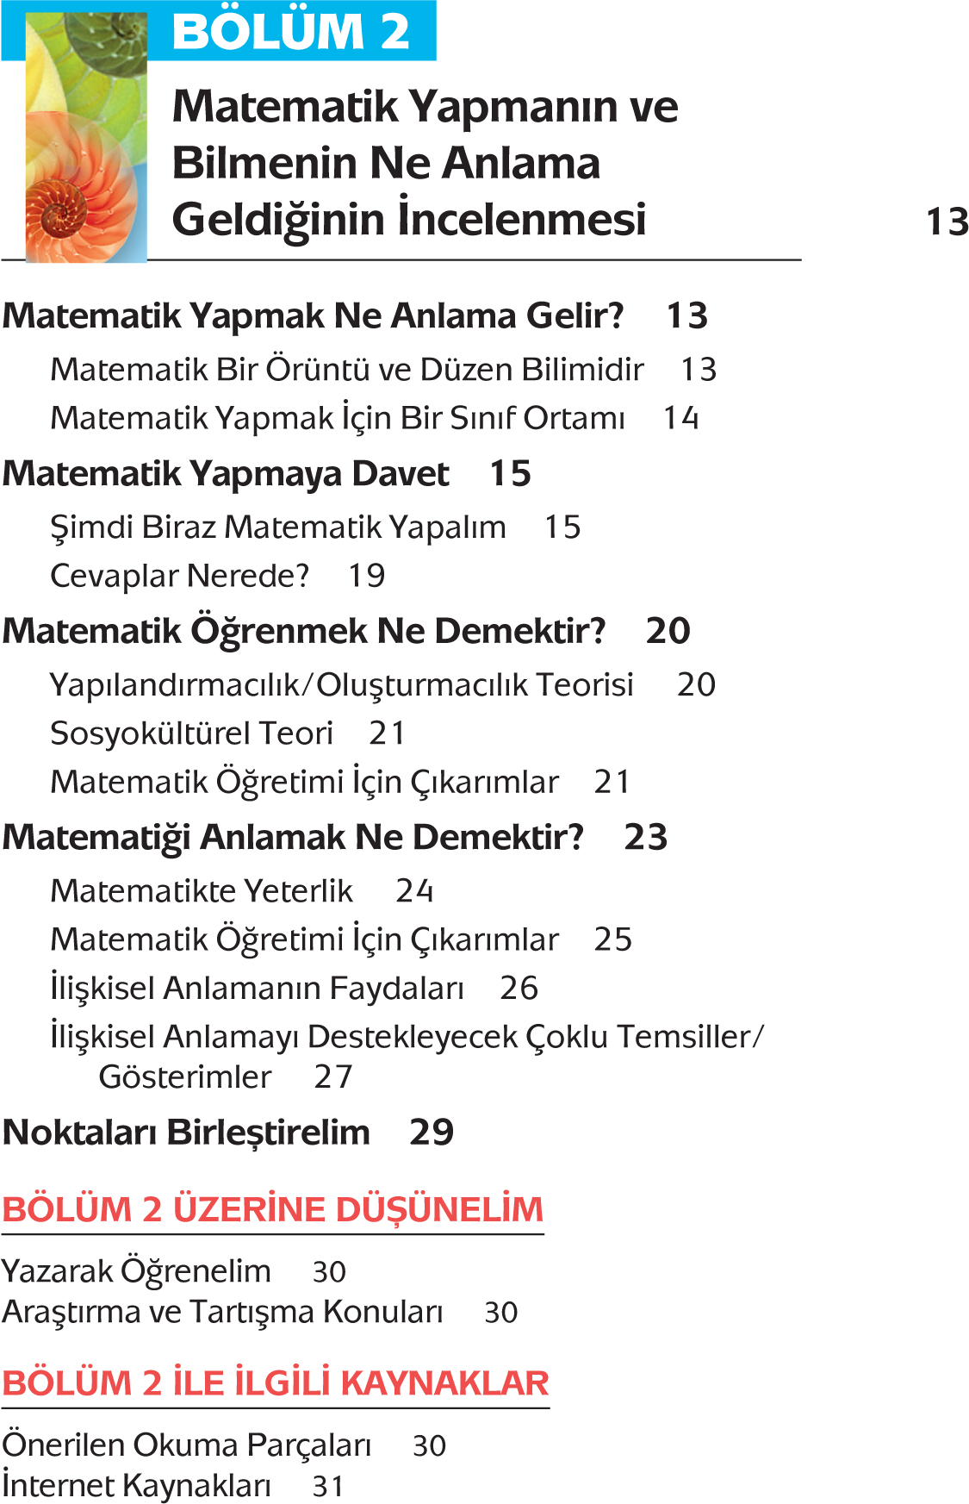

Slide 4
Matematik Yapmak Ne Anlama Gelir?
Matematik Bir Örüntü ve Düzen Bilimidir
Matematik Yapmak İçin Bir Sınıf Ortamı
Matematik Yapmanın Dili
Matematik Yapmak için Düzenlenmiş Ortamlar

Slide 5
Matematik Yapmaya Davet

Slide 6
Şimdi Biraz Matematik Yapalım

Slide 7
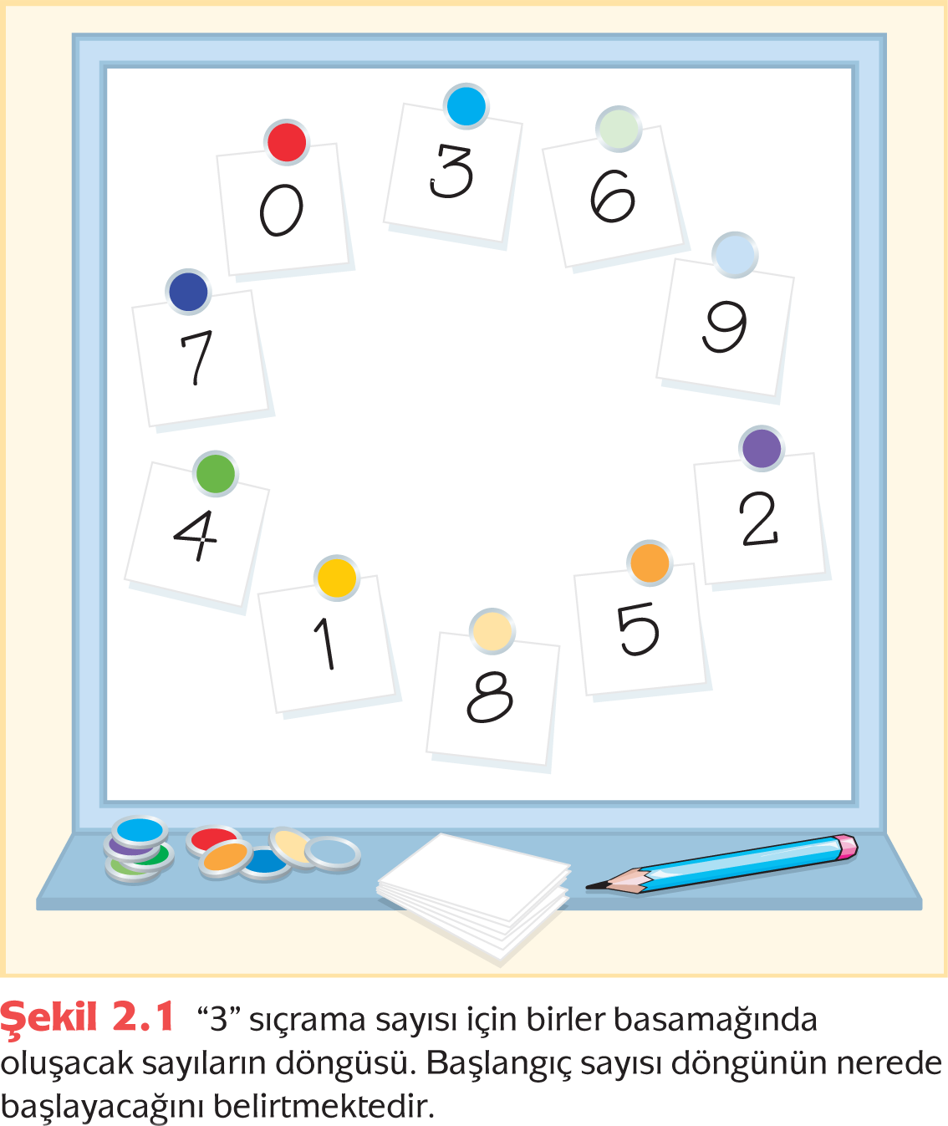

Slide 9
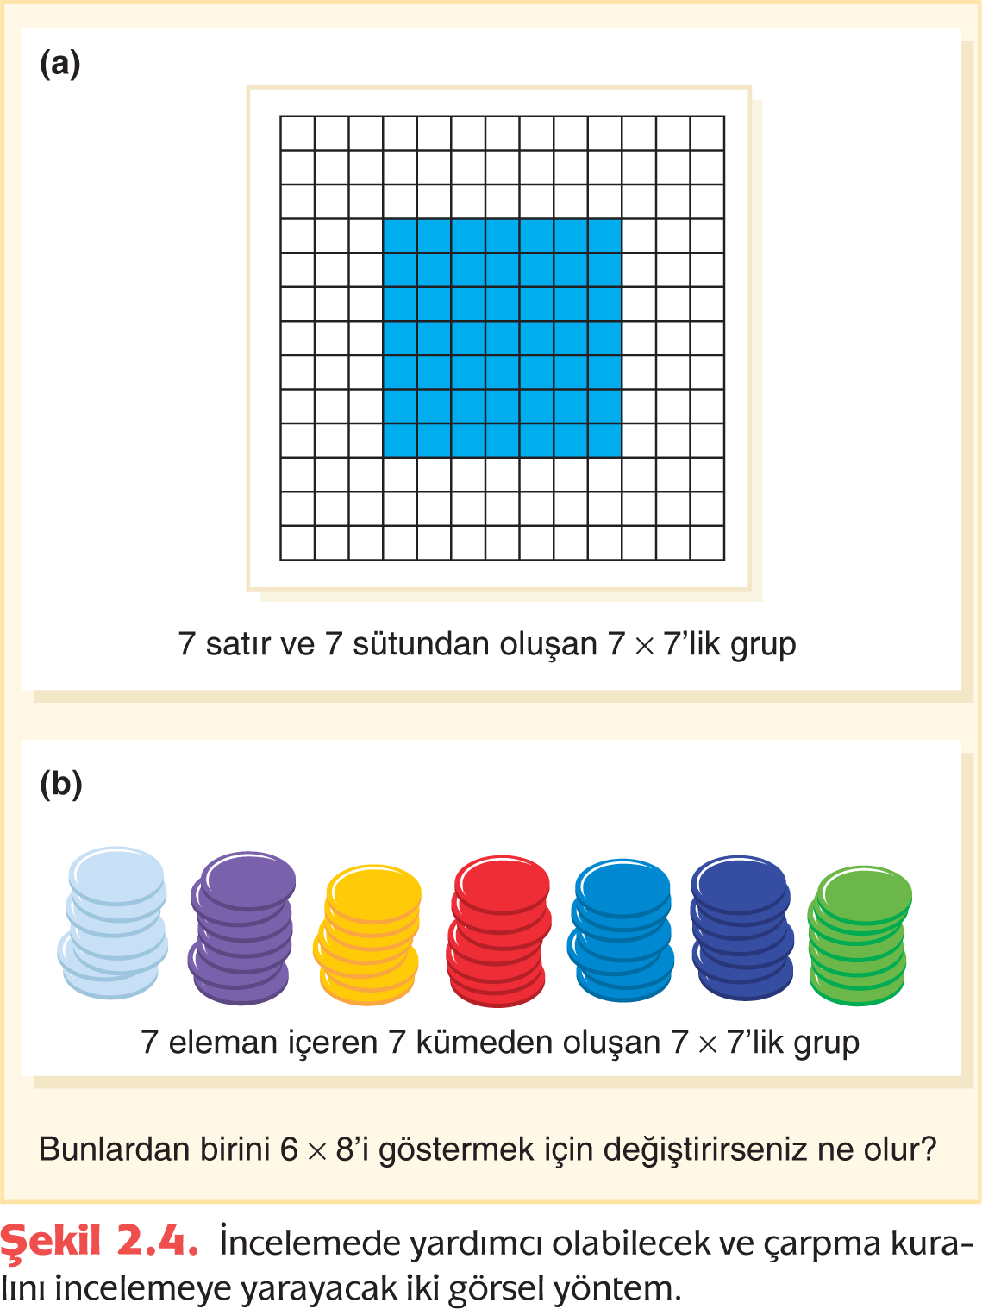

Slide 10
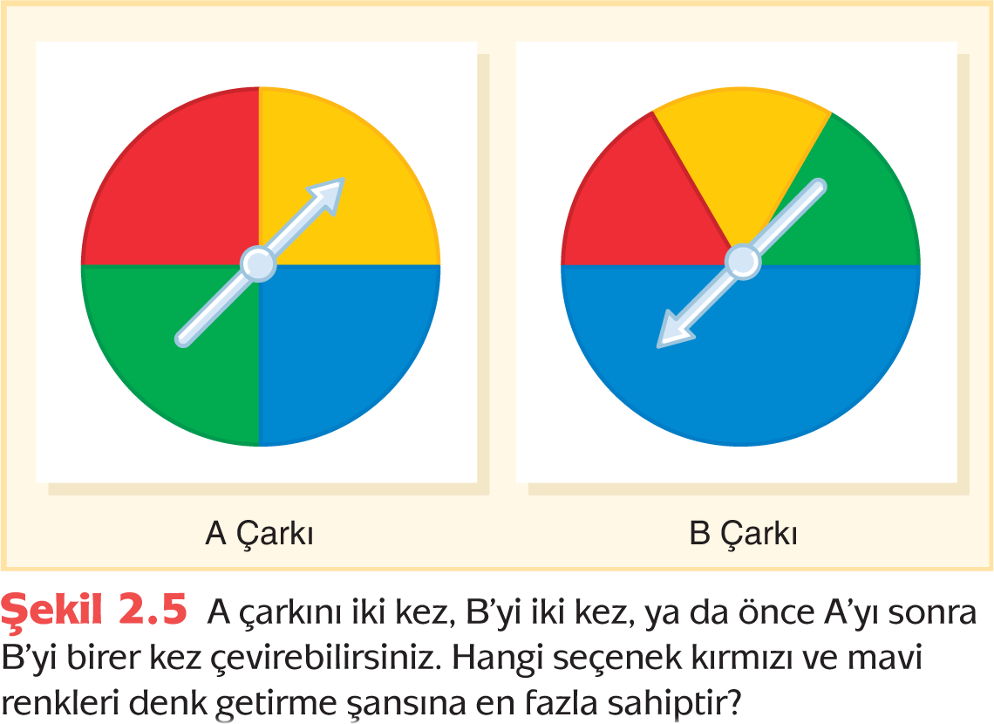

Slide 11
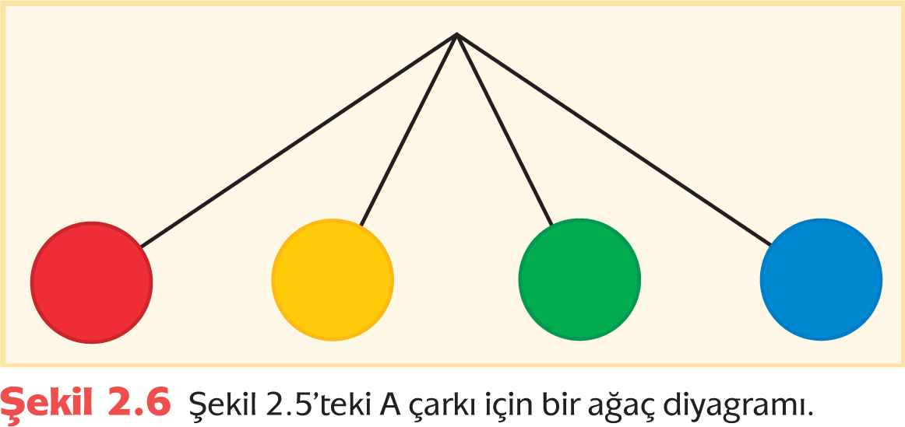
Yöntem 1: Ağaç Diyagramı

Slide 12
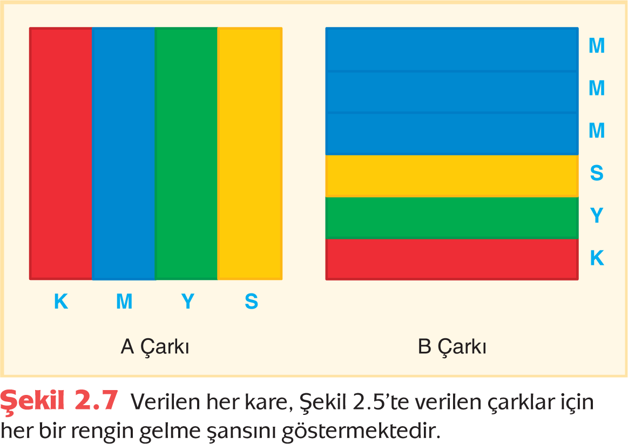
Yöntem 2: Kareli Kâğıt

Slide 13
Cevaplar Nerede?

Slide 14
Matematik Öğrenmek Ne Demektir?
Yapılandırmacılık/Oluşturmacılık Teorisi

Slide 15
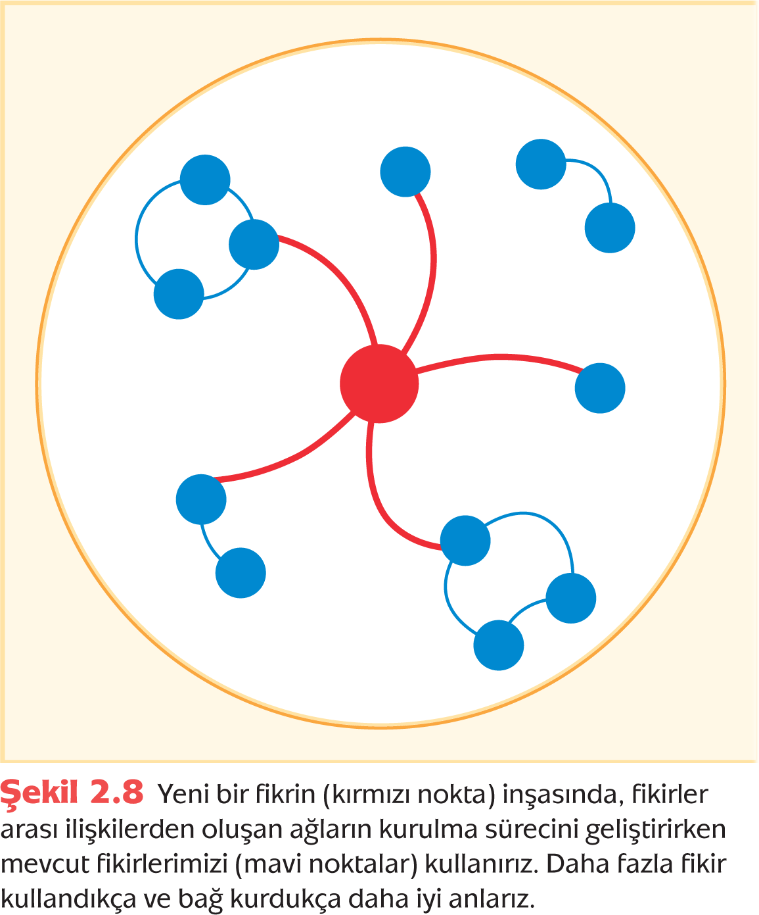
Fikirlerin Yapılandırılması

Slide 16
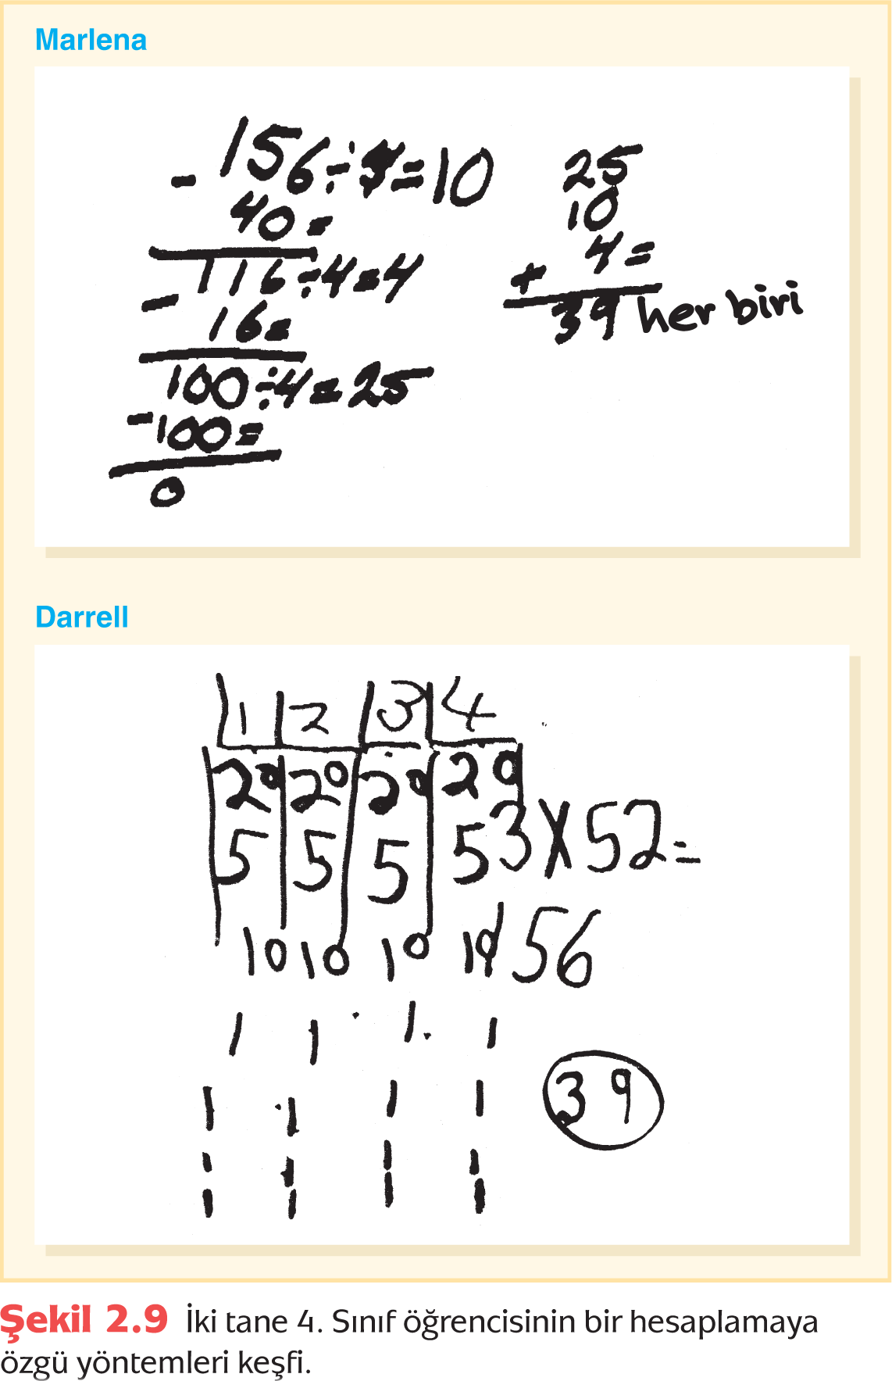
Sosyokültürel Teori
Matematik Öğretimi İçin Çıkarımlar
Yeni Bilginin Ön Bilgi Üzerine İnşa Edilmesi

Slide 17
Matematik Hakkında Konuşabilmek için Olanakların Sağlanması
Derin Düşünme için Olanaklar Yaratma
Farklı Yaklaşımları Teşvik Etme
Hataları/Yanlışları Öğrenme İçin Birer Fırsat Olarak Değerlendirme

Slide 18
Yeni Konunun Öğrenilmesi İçin Sistematik Yardım
Çeşitliliğe Değer Verme

Slide 19
Matematiği Anlamak Ne Demektir?

Slide 20
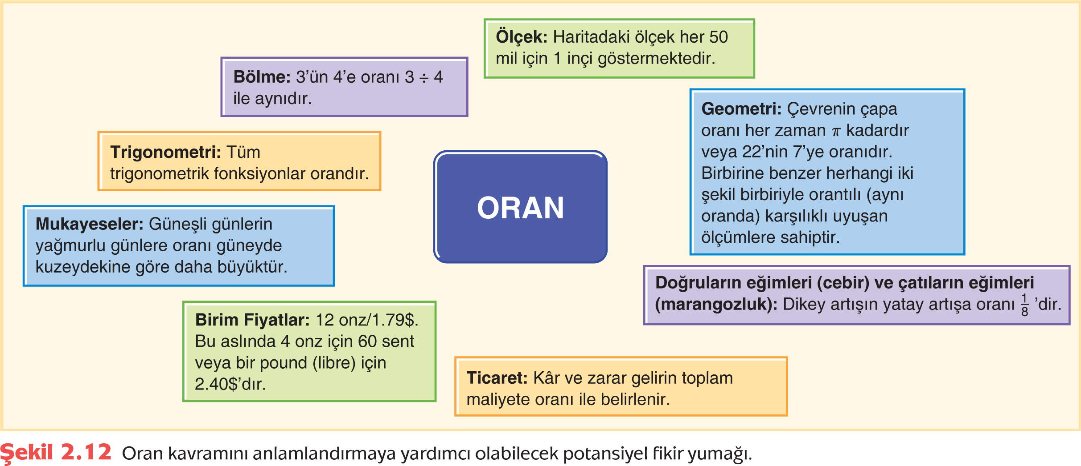
Matematikte Yeterlik
Kavramsal ve İşlemsel Anlama

Slide 21
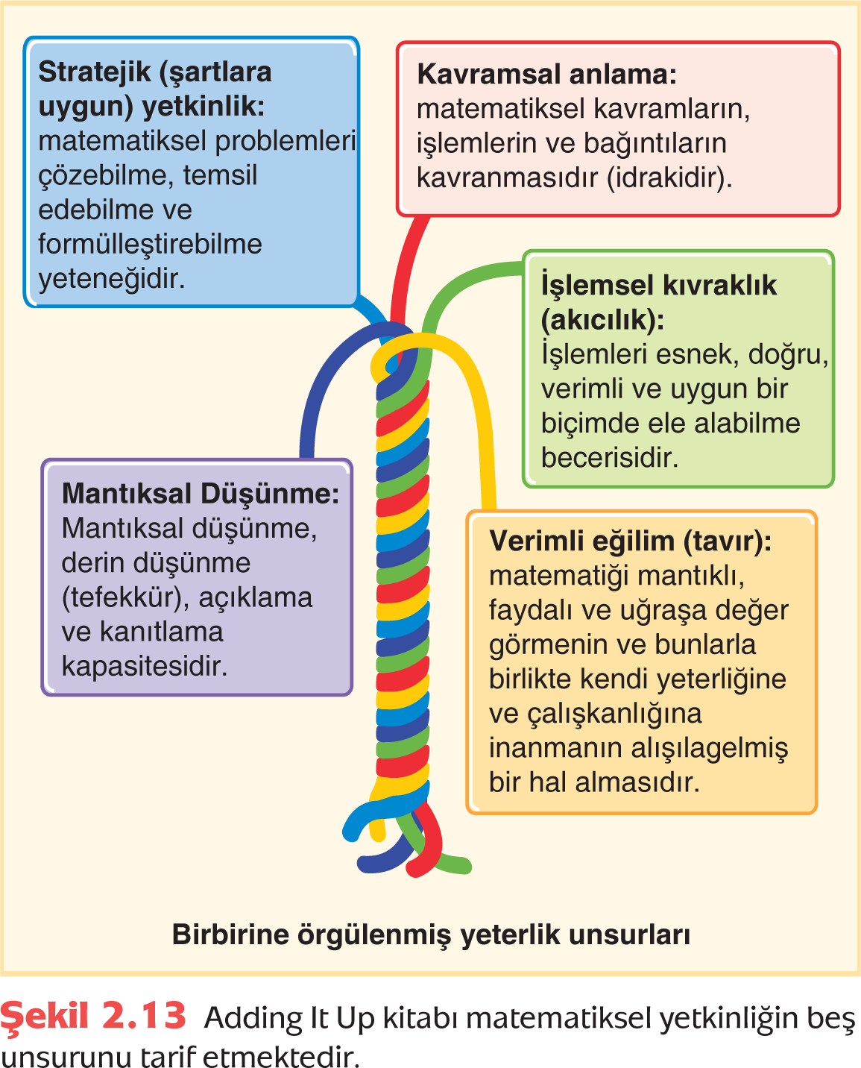
Matematiksel Yeterliğin Beş Ana Unsuru

Slide 22
Matematik Öğretimi İçin Çıkarımlar
Erken (Yaşlarda) Sayı Kavramları
Hesaplama

Slide 23
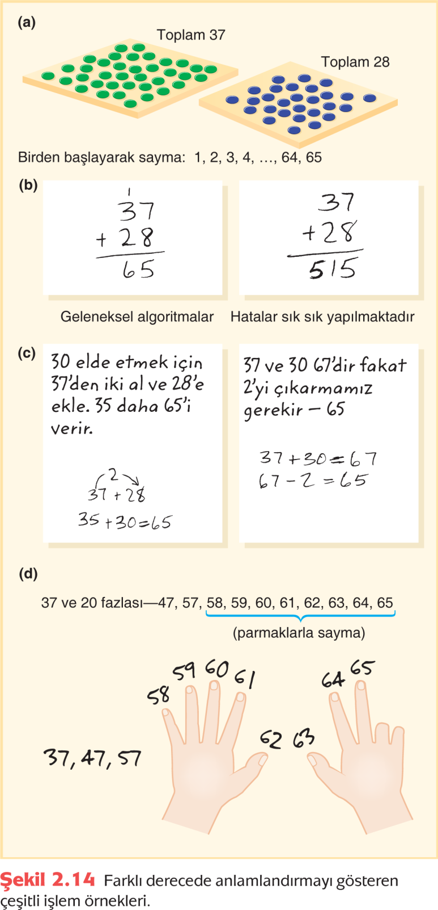

Slide 24
İlişkisel Anlamanın Faydaları
Yeni Kavram ve İşlemlerin Etkin Öğrenimi
Az Şey Hatırlama
Daha Fazla Akılda Tutma ve Hatırlama
Gelişmiş Problem Çözme Becerileri
Gelişmiş Tutum ve İnançlar

Slide 25
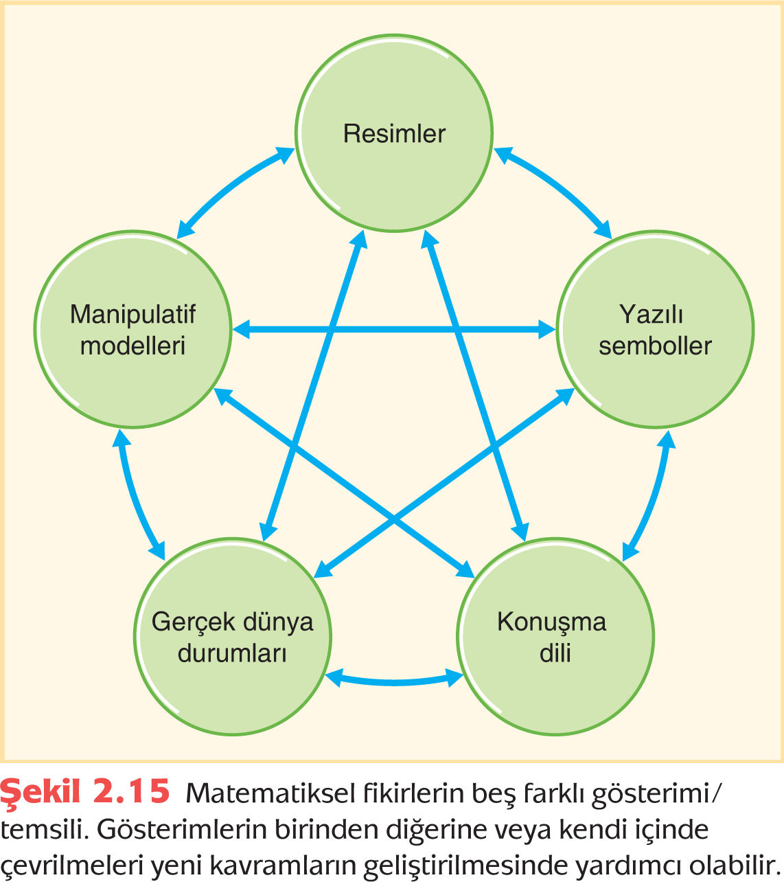
İlişkisel Anlamayı Destekleyecek Çoklu Temsiller/Gösterimler
Modeller ve Manipülatifler

Slide 26
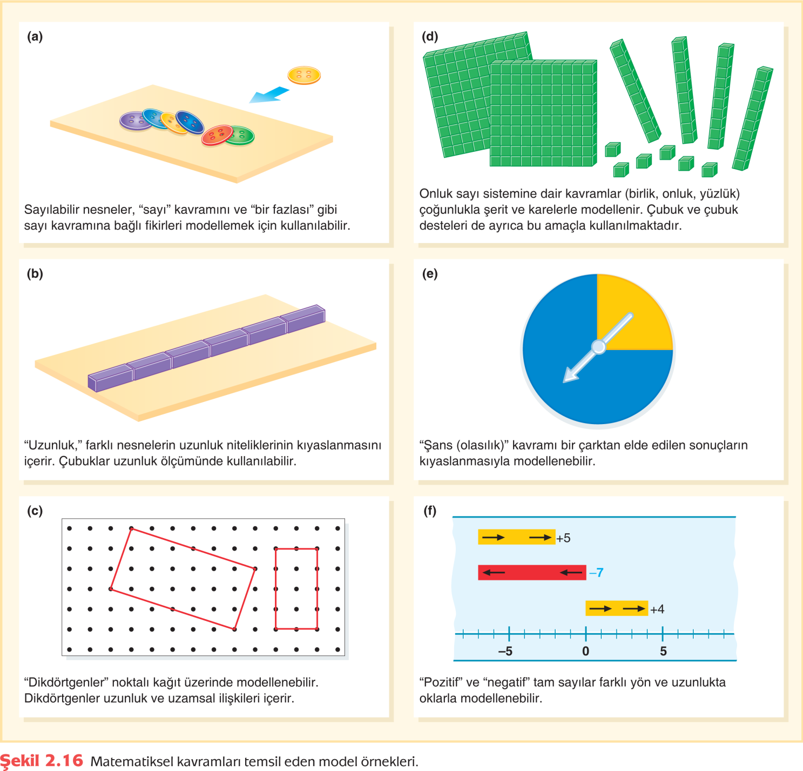
Modellere Örnekler

Slide 27
Model ve Manipülatiflerin Etkin Olmayan Kullanımı
Teknoloji Temelli Modeller

Slide 28
Noktaları Birleştirelim

